Slide 1
作业
第三章—应变
课本67～70页
3-1, 2, 3, 5, 6, 10, 14，15，18，20

Slide 2
作业
第三章—应变
问题：考虑一根直杆，原长为 L₀，原横截面面积为A₀，受到单向拉伸载荷 F 作用，长度变为 L。假设材料具有体积不可压缩性质。请写出：
杆件中的名义应力和Cauchy应力；
杆件沿轴向伸长的Green应变、Almansi应变、Cauchy应变和对数应变；
杆件的位移场。

Slide 3
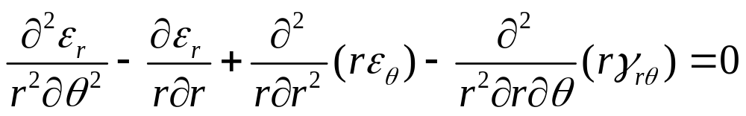
作业
第三章—应变
推导平面极坐标系下的协调方程

